Slide 1
API-шлюз для взаимодействия с банковскими системами
Работа Грушецкого Геннадия

Slide 2

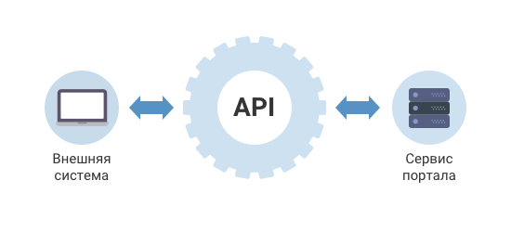
Техническое задание и требования
Разработать API-шлюз для взаимодействия с банковскими системами:
- ДБО (Дистанционное банковское обслуживание) – для загрузки документов клиентами.
- АБС (Автоматизированная банковская система) – для хранения и обработки документов.
- СМ (Система управления) – для привязки документов к карточкам контрактов.
- Обеспечить защиту API с использованием OAuth 2.0/JWT.
- Разработать версионность API для поддержки будущих изменений.

Slide 3
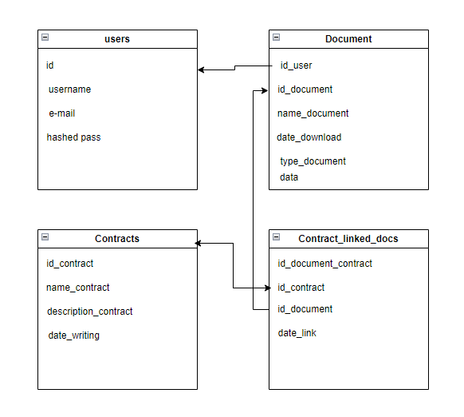
Общая схема базы данных
Стек для создания и администрирования базы данных: sqlalchemy и PostgreSQL с интерфейсом pgAdmin 4.
SQLAlchemy позволяет удобно моделировать данные, а pgAdmin предоставляет графический интерфейс для управления базой данных, что упрощает разработку и администрирование.

Slide 4
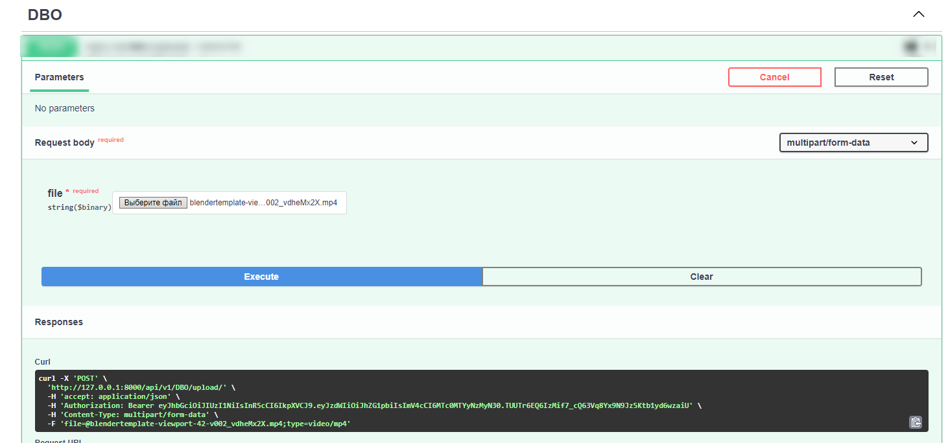
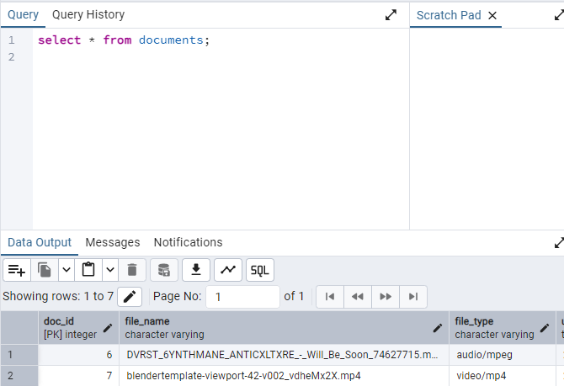

ДБО (Дистанционное банковское обслуживание)
Услуга, которая предоставляет клиентам возможность загружать свои документы в удобном и доступном формате, а также обеспечивает эффективное взаимодействие и коммуникацию с пользователями.

Slide 5
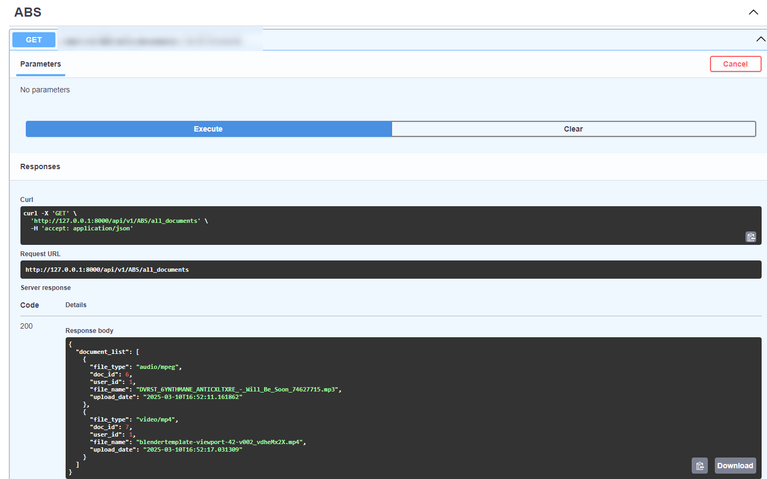
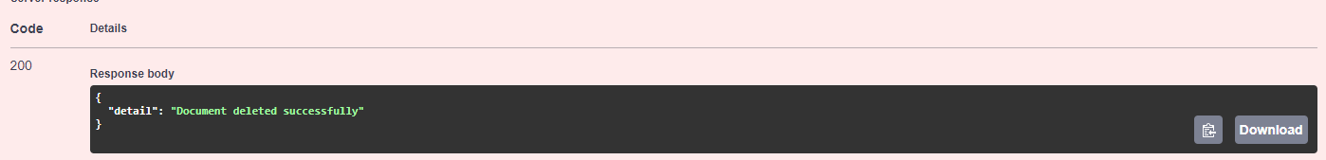
АБС (Автоматизированная банковская система)
Платформа, предназначенная для безопасного хранения и эффективной обработки документов. Этот сервис предлагает пользователям удобные инструменты для организации и управления документами, позволяя легко загружать, сохранять, а также выполнять различные операции с файлами, такие как редактирование, поиск и сортировка.

Slide 6
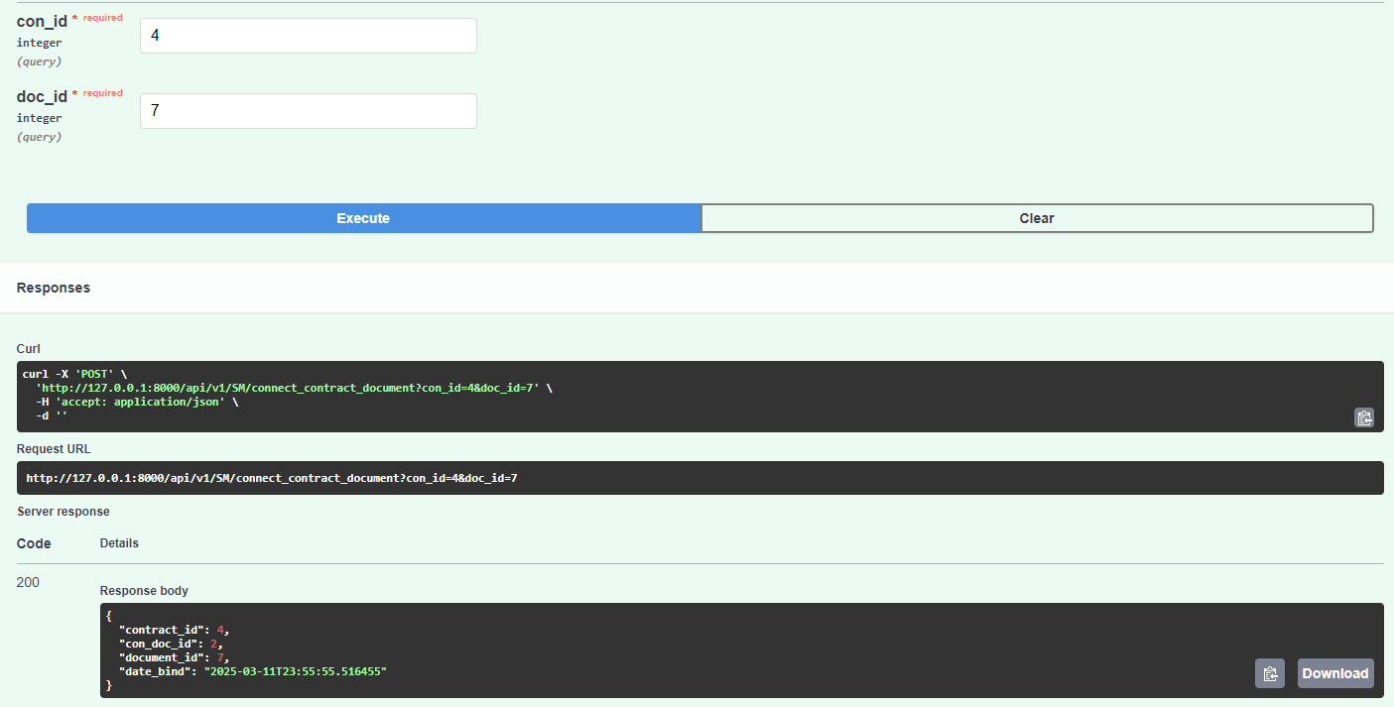
СМ (Система управления)
Платформа, разработанная для интеграции документов с карточками клиентов или контрактов, а также для управления и анализа взаимосвязей между этими элементами. Этот сервис позволяет пользователям эффективно связывать документы с соответствующими карточками, обеспечивая легкий доступ к необходимой информации.

Slide 7
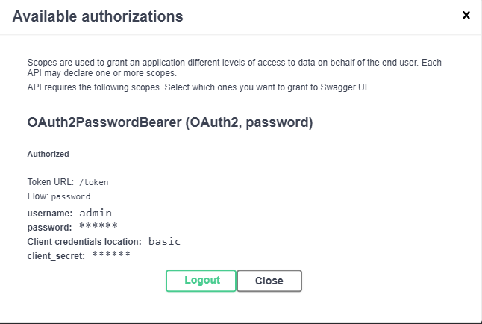
Защита api с oauth 2.0 / jwt
Безопасность API достигается за счет применения механизмов аутентификации и авторизации, таких как OAuth 2.0 и JSON Web Tokens (JWT). Эти технологии позволяют обеспечить надежную защиту данных, управляя доступом к ресурсам API.

Slide 8
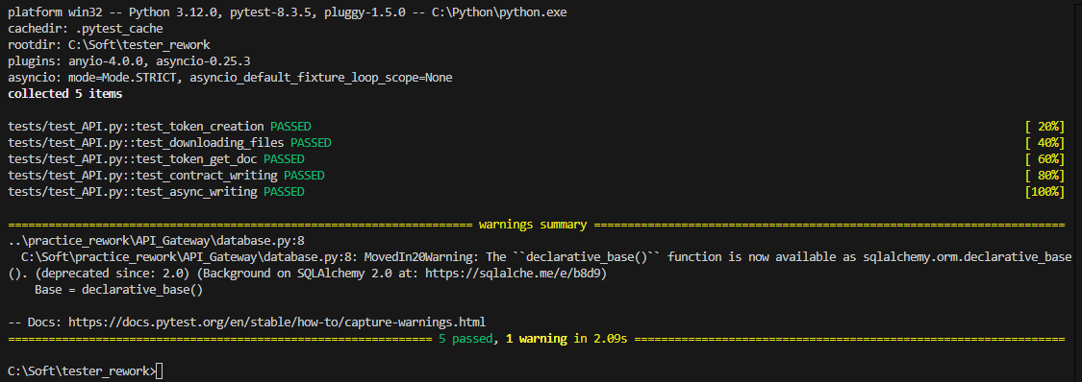
Тестовый сценарий
Тесты реализованы благодаря библиотеке pytest и asyncio для асинхронных тестов и включают в себя:
1. Тест создания токена для пользователя.
2. Тест загрузки документа пользователем в БД.
3. Тест обработки пользователем - получение загруженного документа по выданному токену.
4. Тест записи в БД контракта.
5. Тест записи к контракту документа по идентификационному номеру.

Slide 9
Спасибо за внимание!

